Slide 1

БАКАЛАВРСЬКА РОБОТА на тему:
«Розроблення розподіленої по площі системи передачі повідомлень про дискретні події »
Івано-Франківський університет нафти і газу
Відділення: Автоматизації, комп’ютерно-інтегрованих технологій та робототехніки
Освітньо-кваліфікаційний рівень: Бакалавр
Спеціальність: 151 Автоматизація, комп’ютерно-інтегровані технології
Галузь знань: 17 Автоматизація та приладобудування
Освітня програма: Системна інженерія – Інтернет речей
Студента IV курсу групи СІ-22-1
Андрейчук О.В.
Керівник бакалаврської роботи
Стрілецький Ю.Й.

Slide 2


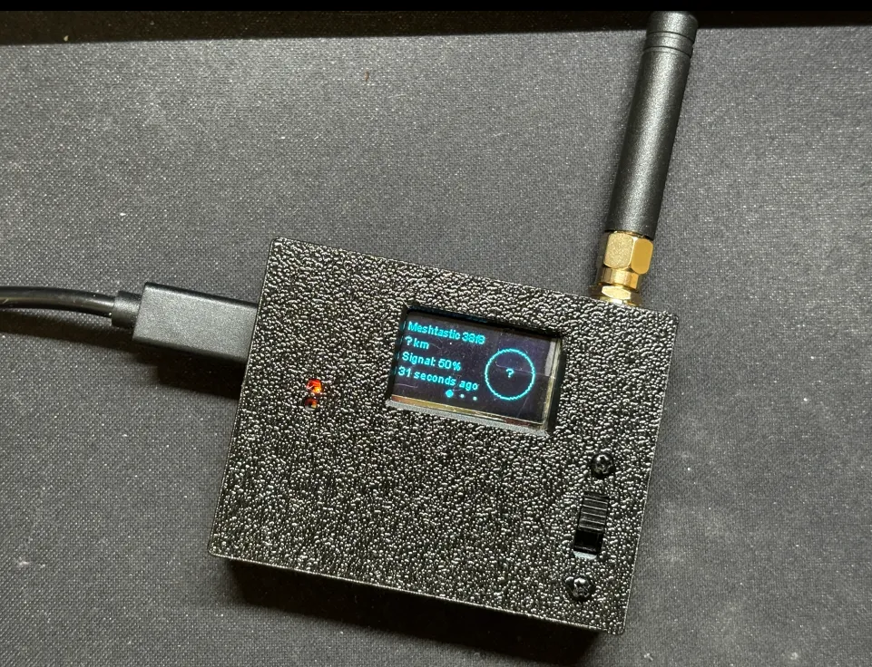
АКТУАЛЬНІСТЬ ТЕМИ РОБОТИ
Зростаюча потреба у безпеці: Необхідність безперервного моніторингу великих територій (критична інфраструктура, промислові об'єкти, польові/тактичні умови).
Обмеження традиційних мереж: GSM або Wi-Fi не ефективні в умовах відсутності інфраструктури та постійного енергозабезпечення.
Критичні вимоги до автономності: Сенсорні вузли повинні працювати без обслуговування від 30 діб і більше, забезпечуючи дальність зв'язку понад 3 км.
Переваги технології LoRa: Ідеальне співвідношення низького енергоспоживання, високої дальності та стійкості до завад для побудови масштабованих ієрархічних мереж.
Переваги ієрархічного підходу: Трирівнева кластерна архітектура вирішує проблему перевантаження ефіру, дозволяючи надійно об'єднати до 320 точок контролю, що є оптимальним для польових та тактичних застосувань

Slide 3
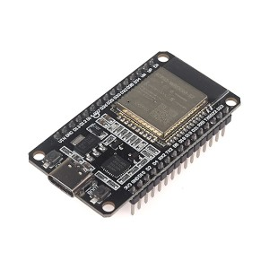
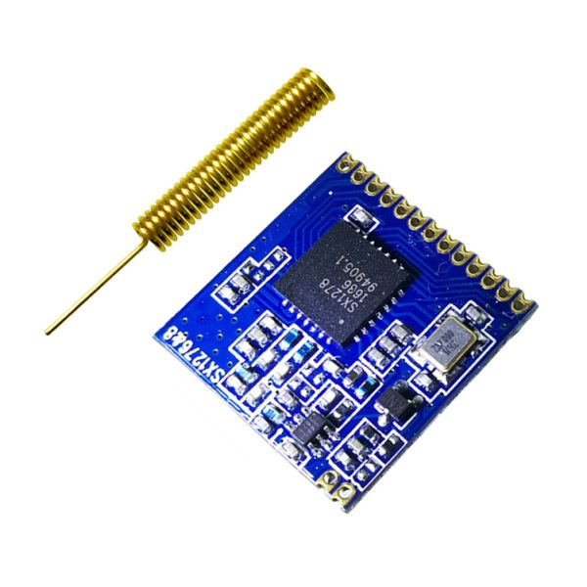
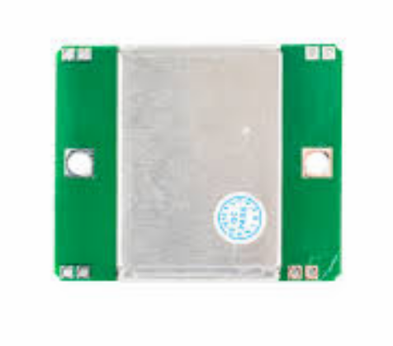
Елементна база трьох рівнів
Сенсорний вузол: Мікроконтролер Arduino Nano,
радіомодуль LoRa AS32-TTL-100 (433 МГц),
доплерівський радар HB-100,
автономне живлення від акумуляторів 21700.
Вузол-репітер: Платформа Arduino Nano та трансивер LoRa AS32, 6-7 акумуляторів 18650
Мікроконтролер ESP32
LoRa радіомодуль AS32-TTL-100
Центральний сервер: Обчислювальний модуль ESP32 DevKit із вбудованим Wi-Fi та підключеним модулем LoRa
Доплерівський радар HB-100

Slide 4
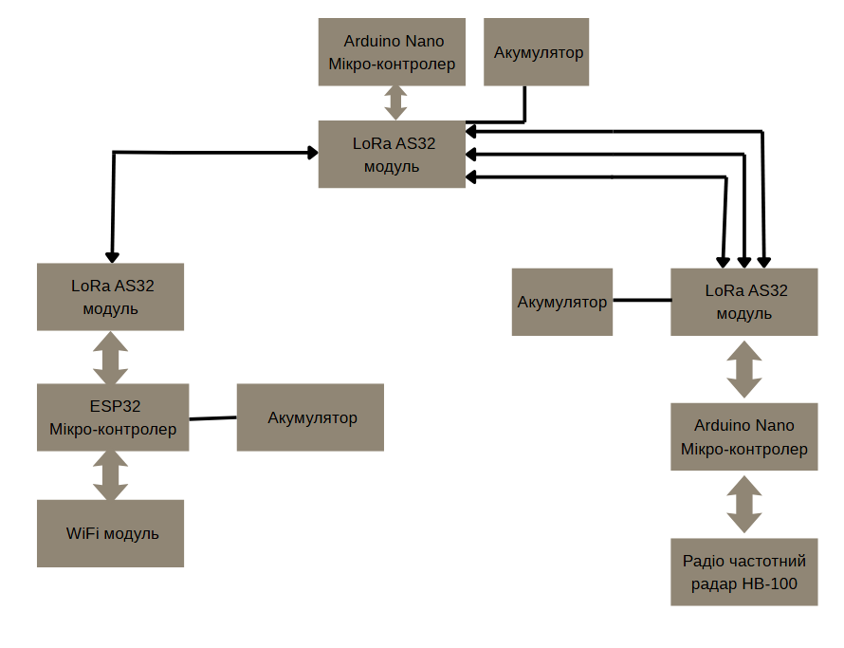
Загальна структура системи передачі повідомлень про дискретні події

Slide 5
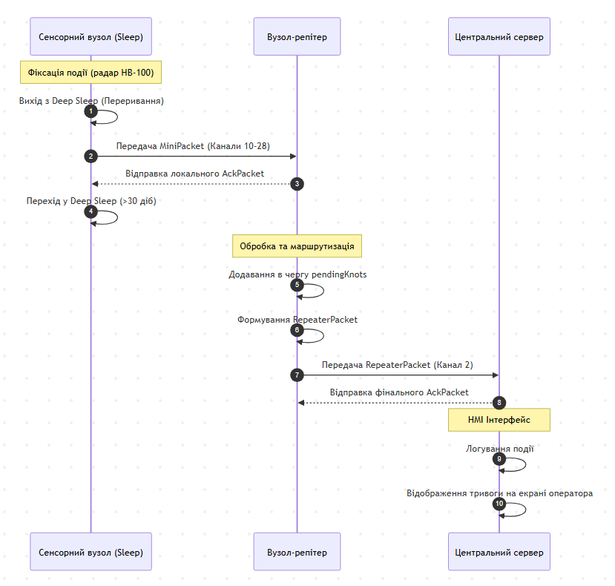
СХЕМА АЛГОРИТМУ РОБОТИ СИСТЕМИ ПЕРЕДАЧІ ПОВІДОМЛЕНЬ ПРО ДИСКРЕТНІ ПОДІЇ

Slide 6
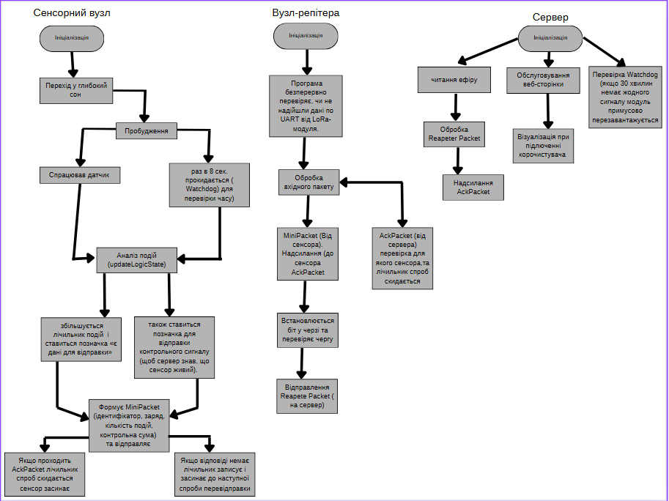
БЛОК СХЕМА АЛГОРИТМУ РОБОТИ ПРОГРАМИ

Slide 7
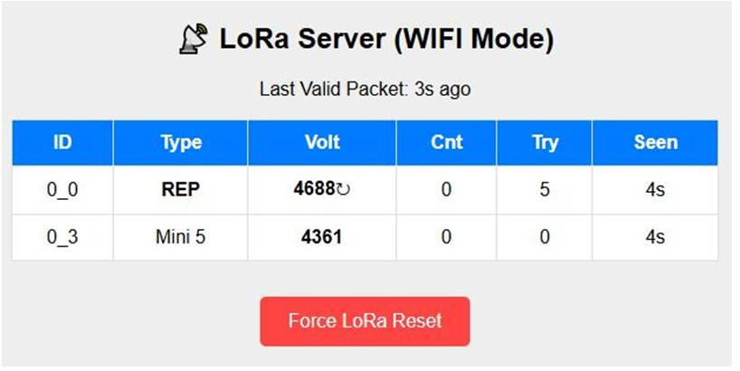
Вид http сторінки контролю стану системи

Slide 8
Дякую за увагу!

